Slide 1
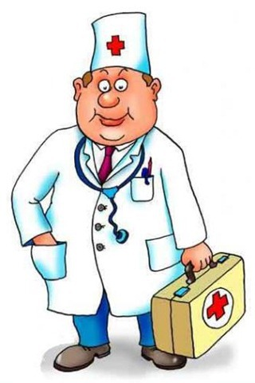
КОЙ МЕ ЛЕКУВА?

Slide 2
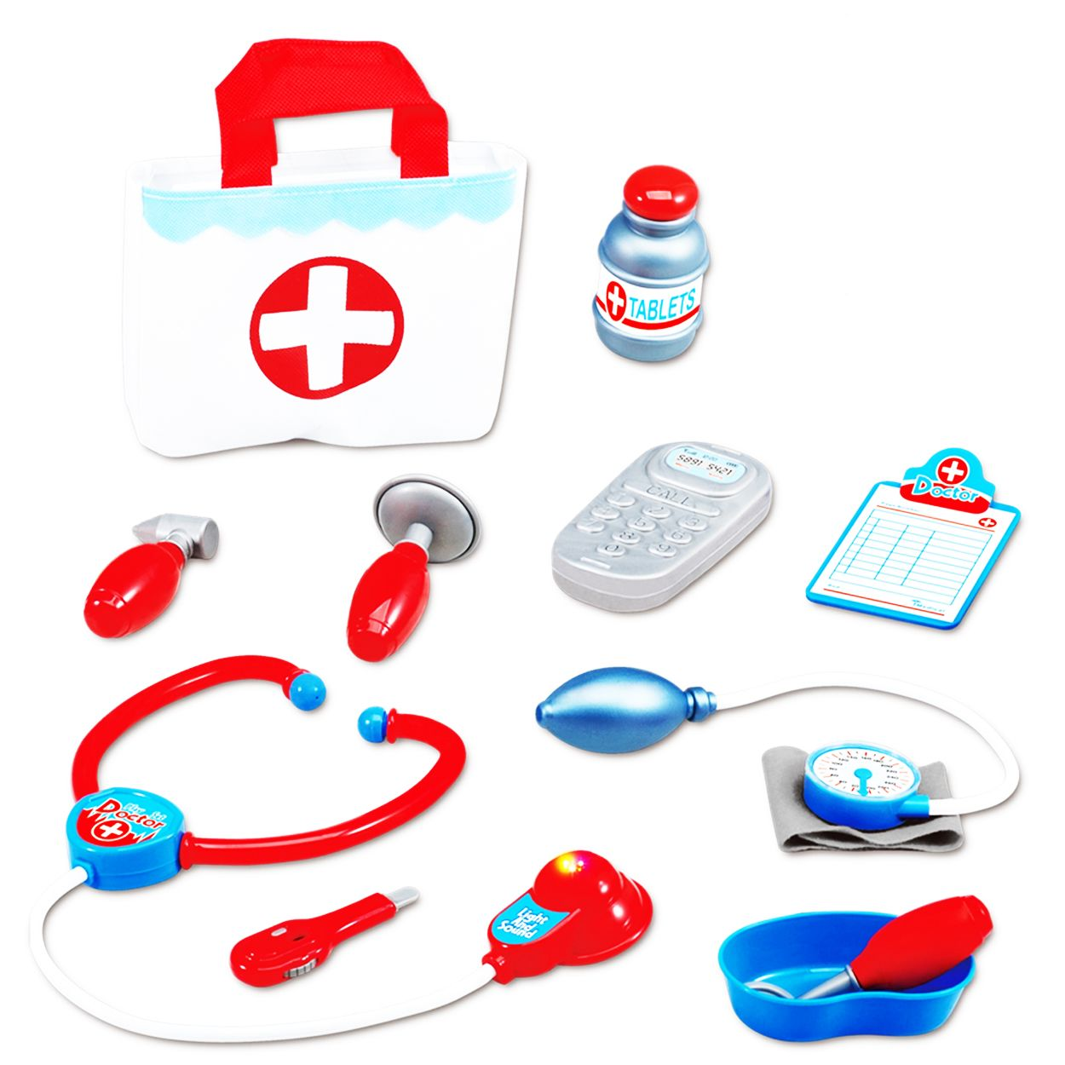
КАКВО ИМА В ЧАНТАТА НА ДОКТОРА?

Slide 3
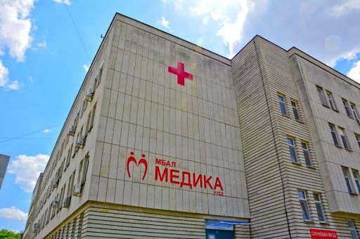
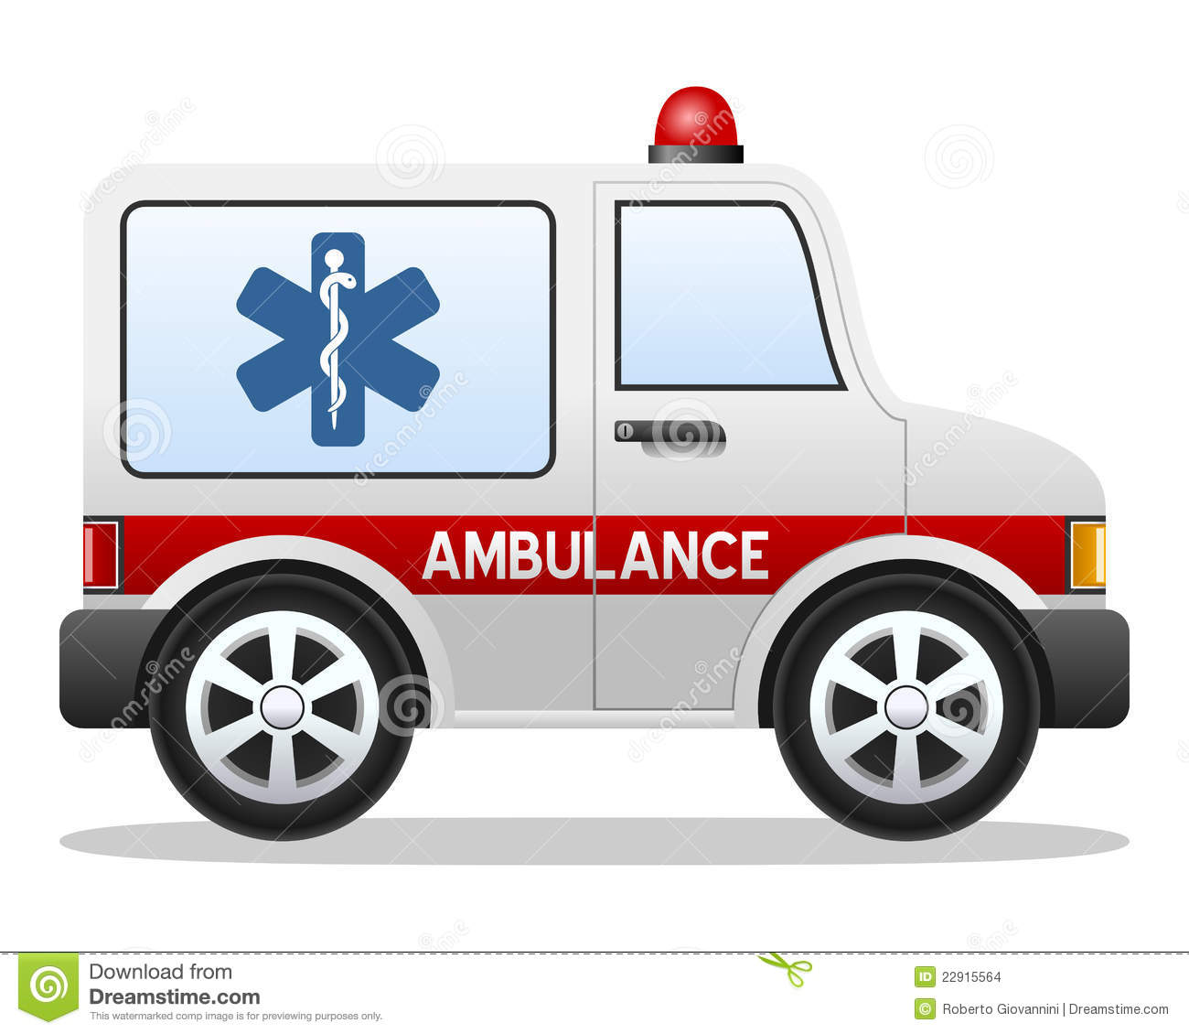
КЪДЕ ОТИВАМЕ,КОГАТО СМЕ БОЛНИ И КАК СТИГАМЕ ДО ТАМ?

Slide 4
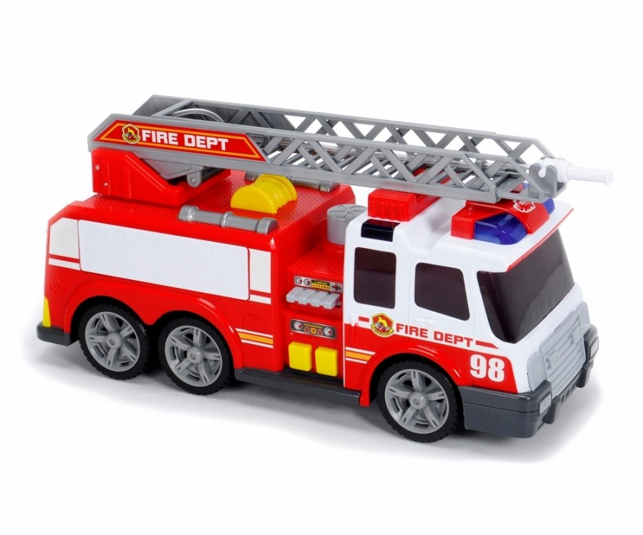
ОГРАДЕТЕ АВТОМОБИЛА, С КОЙТО СЕ ПРИДВИЖВА ЛЕКАРЯ!

Slide 5
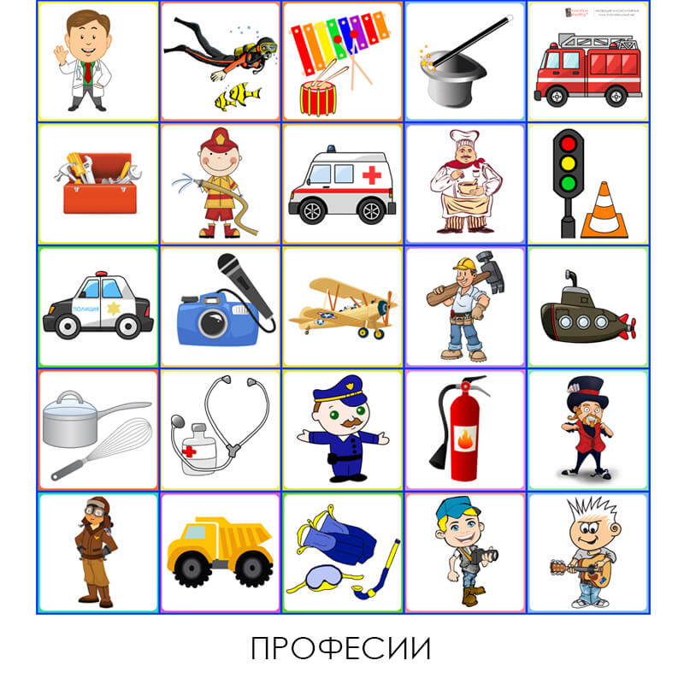
Открий лекаря и отбележи изображенията, свързани с лекарската професия.

